Slide 1
Что такое
осень?

Slide 2
Приметы осени
Осенние месяцы
Загадки
Животные осенью

Slide 3
Приметы
осени

Slide 4
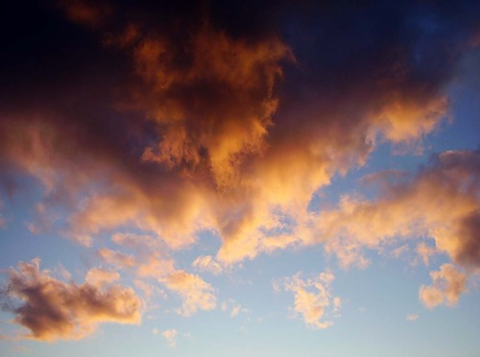
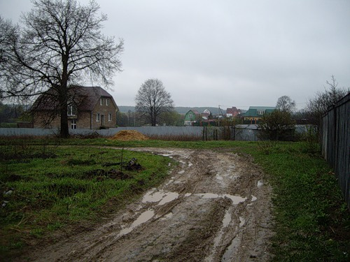
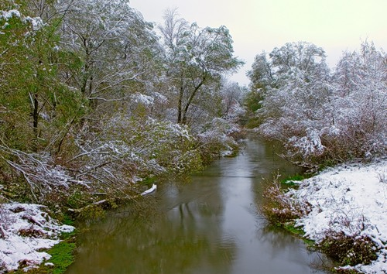
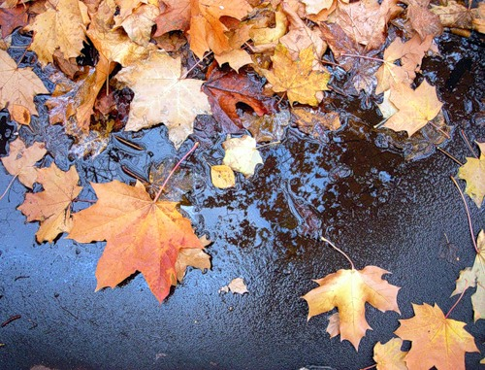
Ждёт зимы природа,
И тепла от солнца
Ты уже не жди.
Лужи и дожди.
Слякоть, непогода,
Осень – это тучи,

Slide 5
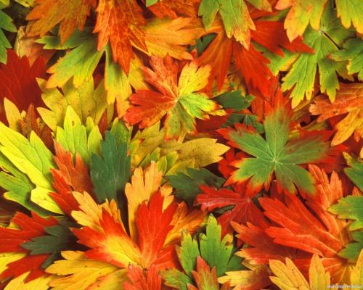
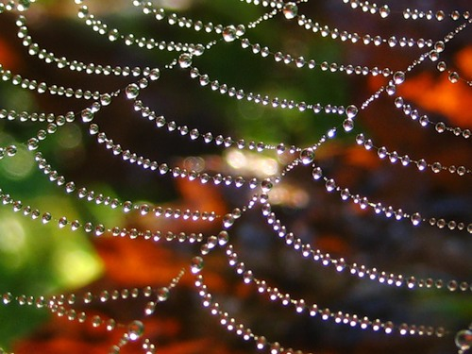
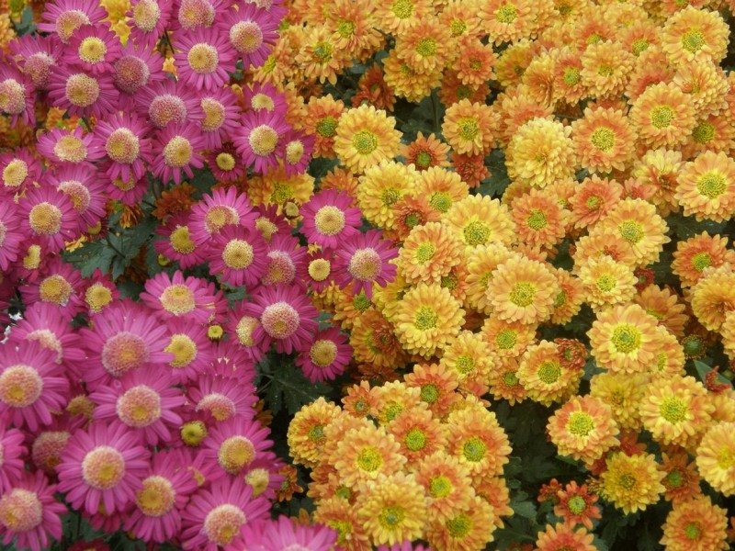
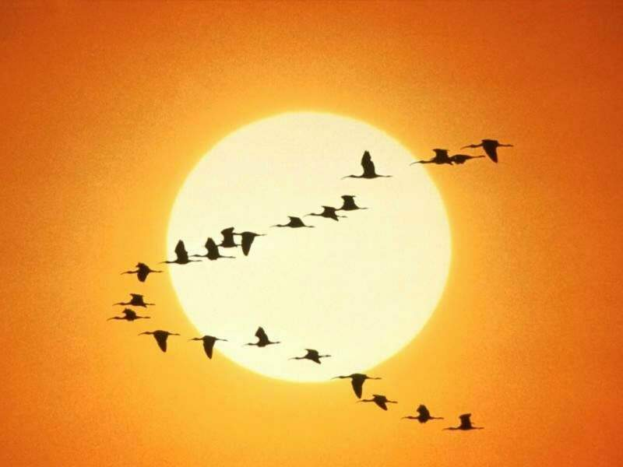
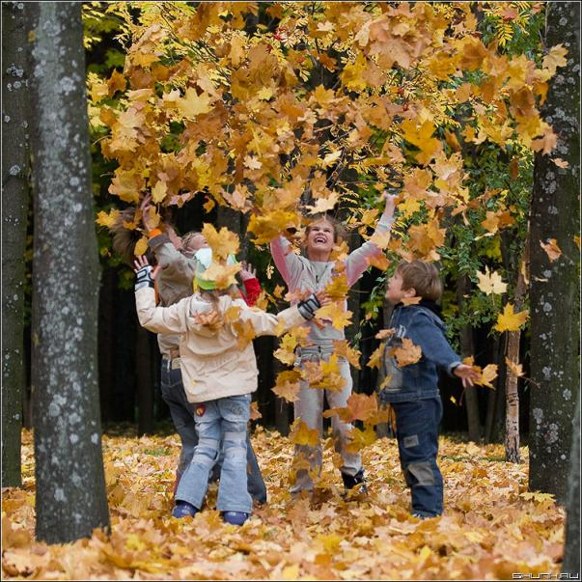
Осень – это птицы
К югу полетели,
Осень – это листьев
Чудо-разноцветье,
Это листопада
Плавное круженье.
Нити паутинок,
Хризантем цветенье.

Slide 6
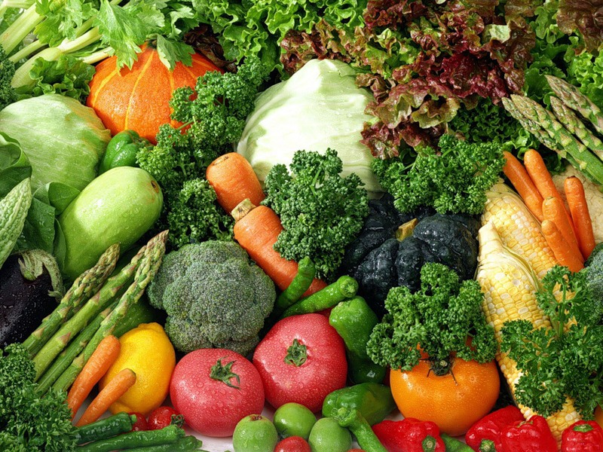
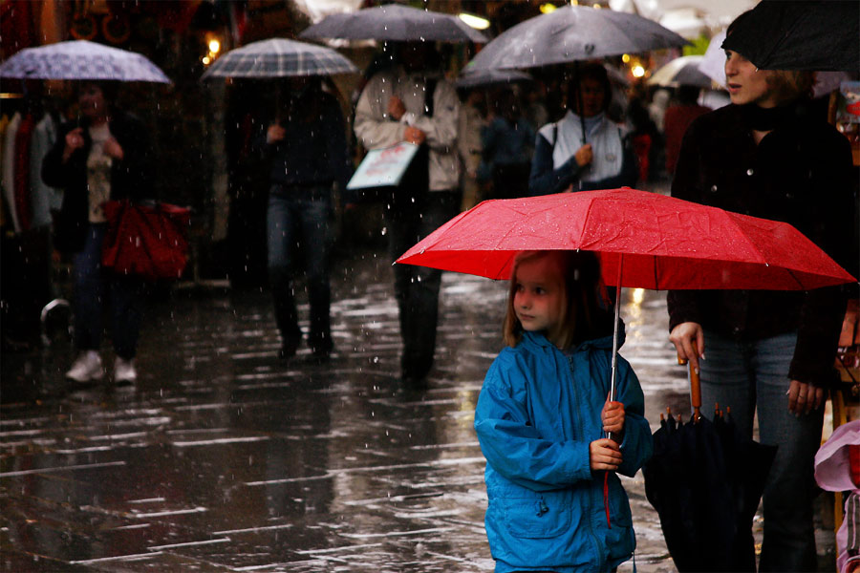
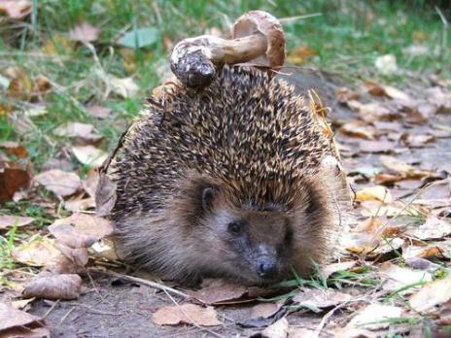
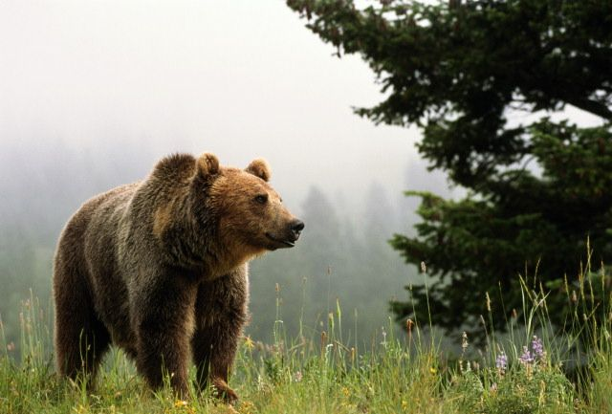
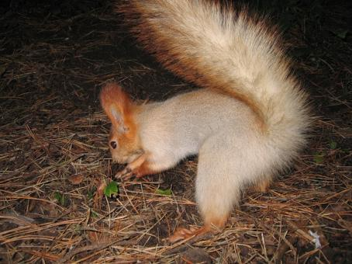
С вянущей травою,
Спячкою медведя,
С множеством запасов
Средь густых лесов.
С тёплою одеждой,
Крышей из зонтов,
Осень с урожаем
Овощей и фруктов,

Slide 7
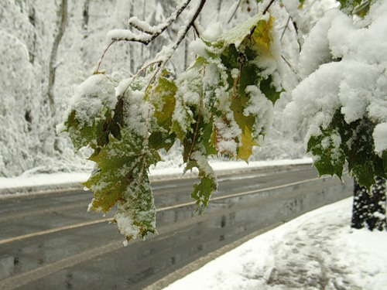
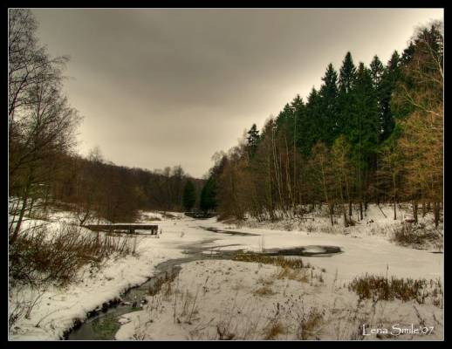
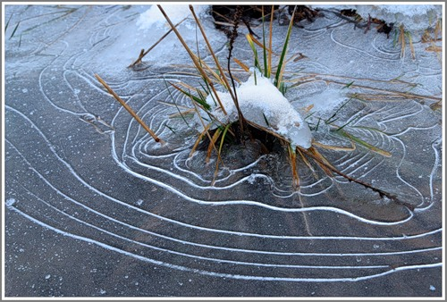
Первый лёд на лужах
Ночи всё длиннее
И короче дни.
Первый снег и стужа,

Slide 8
Осенние
месяцы

Slide 9
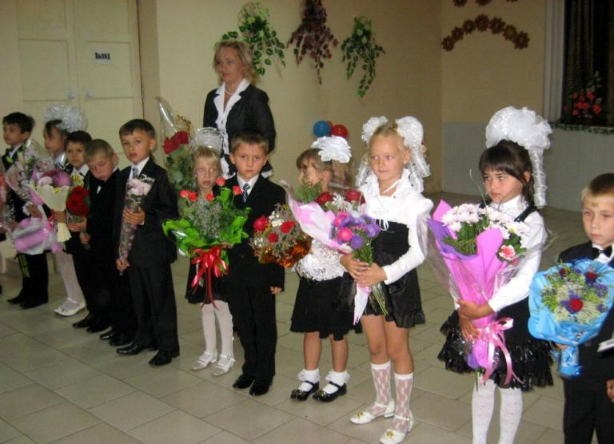
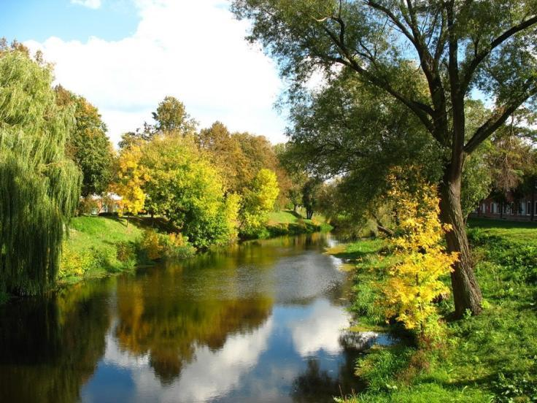
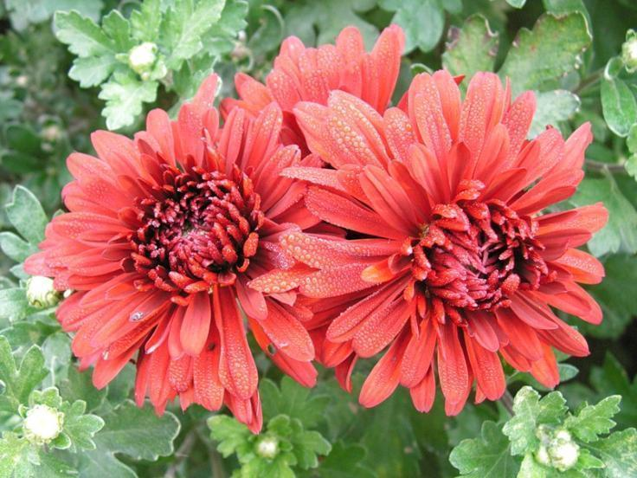
Сентябрь
В сентябре тепло, как летом,
И цветы кругом цветут.
Школьники идут учиться,
Их уроки в школе ждут.

Slide 10
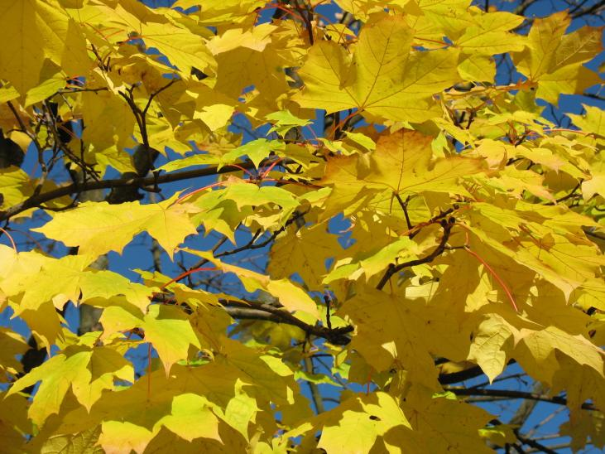
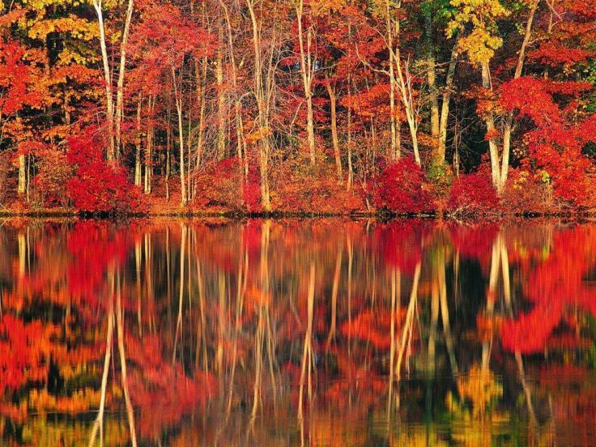
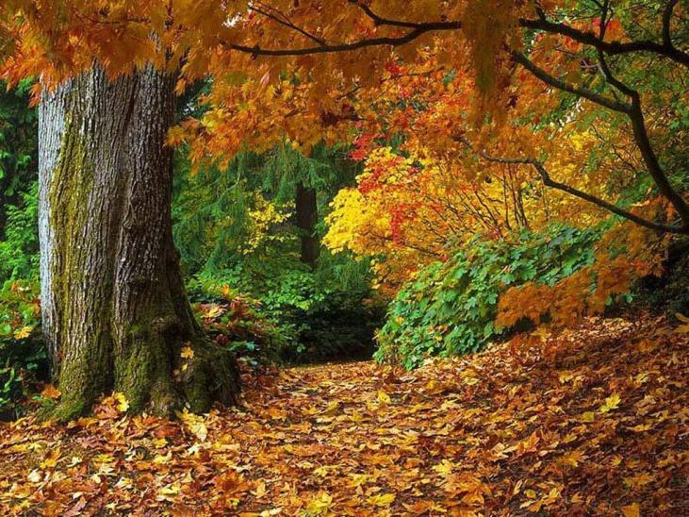
Октябрь
В октябре желтеют листья
И багряные леса,
Листопад украсит землю.
Ах, какая красота!

Slide 11
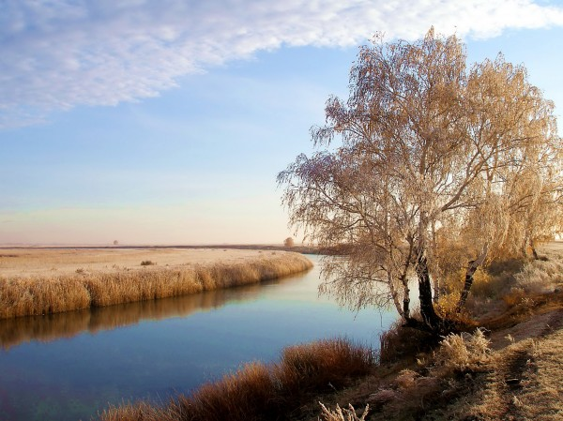
Ноябрь
В ноябре дождливо, сыро,
Небо тучами закрыто,
Лужи, грязь, завяли травы,
И тепло уже забыто.

Slide 12
Животные осенью

Slide 13
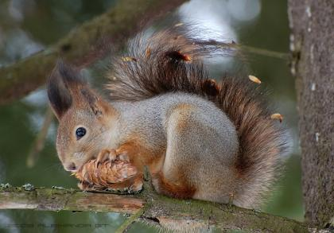
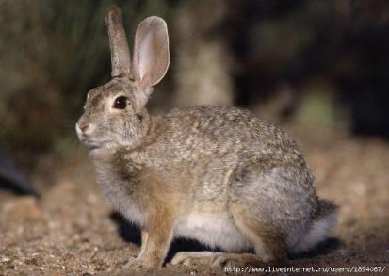
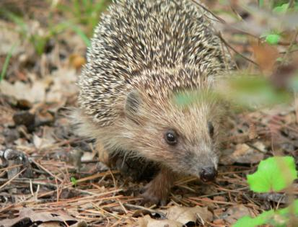
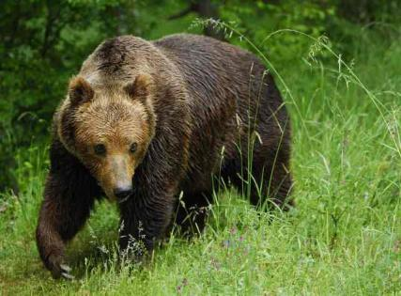
Сейчас мы их сказать попросим,
Как все они встречают осень
Вот и белка
и зайчишка
колючий ёжик
бурый мишка

Slide 14
Пора мне, зайчику линять,
Пора мне шубку поменять.
Зимой быть серым не могу –
Меня заметят на снегу.

Slide 15
А я спешу, спешу, спешу.
Я на сучках грибы сушу.
Орешков делаю запас,
Вот так стараюсь! В добрый час!

Slide 16
- В берлогу скоро лягу спать,
За осенью зима опять.
Пусть мне во сне приснится мёд,
Проснусь, когда весна придёт.

Slide 17
Я тоже буду спать, как мишка,
Я поохотился за лето:
Грибы искал, мышей ловил.
Мне надо отдохнуть за это,
Устал я, выбился из сил.

Slide 18
Загадки

Slide 19
Плащ золотистый она надевает,
Тёплое лето она провожает,
Птиц отправляет в дальние страны,
Нам оставляет дожди и туманы.

Slide 20
осень

Slide 21
Озорной повеса
пролетел над лесом,
Крыльями взмахнул –
лист с дерева стряхнул.

Slide 22
ветер

Slide 23
Люди ждут меня, зовут,
А приду к ним – прочь бегут.

Slide 24
дождь

Slide 25
Белая кисея ночью ляжет на поля.
Утром солнышко пригреет,
Её по ветру рассеет.

Slide 26
туман

Slide 27
Кленовый, дубовый, осиновый лист
Дружно за руки взялись.
Закружились, понеслись.
Пожелтел и лес, и сад.
Вы узнали …

Slide 28
листопад

